Slide 1

Thứ … ngày … tháng … năm …
Tiếng Việt
Chủ điểm:
NHỮNG NGƯỜI TÀI TRÍ

Slide 2
Thứ … ngày … tháng … năm …
Tiếng Việt
bÀI 4: Trống đồng đông sơn
Tiết 3: Viết giấy mời

Slide 3



Yêu cầu cần đạt
Viết được giấy mời.
Ghi vào sổ tay 2 – 3 thông tin và đặc điểm nổi bật của trống đồng Đông Sơn.

Slide 4
Nhận biết các phần của giấy mời

Slide 5

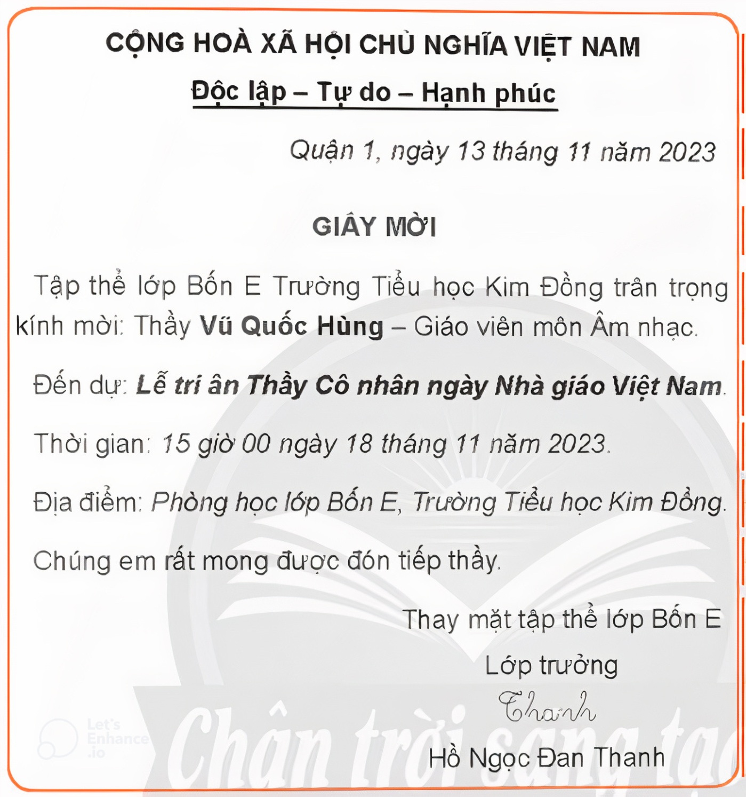
1. Đọc và xác định các phần của giấy mời dưới đây:
Quốc hiệu
Tiêu ngữ
?
?
Người mời
?
Tên sự kiện
?
?
Mong muốn
?

Slide 6
1. Đọc và xác định các phần của giấy mời dưới đây:
Quốc hiệu
Tiêu ngữ
Thời gian viết giấy mời
?
Tên “Giấy mời”
?
Người mời
Người được mời
Người mời
?
Tên sự kiện
?
Thời gian diễn ra
Địa điểm diễn ra
?
Mong muốn
?
Kí tên người mời

Slide 7









Một số nội dung khi viết giấy mời.
Quốc hiệu
Tiêu ngữ
Thời gian viết
giấy mời
Thời gian diễn ra
Tên “Giấy mời”
Địa điểm diễn ra
Người mời
Người được mời
Mong muốn
Tên sự kiện
Kí tên người mời

Slide 8
Viết và trang trí giấy mời

Slide 9

2. Chọn một trong hai trường hợp dưới đây để viết giấy mời:
a. Mời bạn đến dự sinh nhật.
b. Mời bố mẹ hoặc các bạn lớp khác đến dự một hoạt động do lớp em tổ chức.
Ngày hội sách
Liên hoan
văn nghệ
?

Slide 10

a. Mời bạn đến dự sinh nhật.
Giấy mời cần viết là của em viết mời bạn của em.
Giấy mời cần viết là của ai viết cho ai?

Slide 11
a. Mời bạn đến dự sinh nhật.
Em viết giấy mời để mời bạn đến dự sinh nhật.
Em viết giấy mời để
làm gì?

Slide 12
a. Mời bạn đến dự sinh nhật.
Tên giấy mời, người mời, người được mời, thời gian, địa điểm, mong muốn,
kí tên,…
Em cần viết những nội dung gì trong giấy mời?

Slide 13
b. Mời bố mẹ hoặc các bạn lớp khác đến dự một hoạt động do lớp em tổ chức.
Ngày hội sách
Liên hoan
văn nghệ
?
Giấy mời cần viết là của em viết mời bố mẹ hoặc bạn khác lớp của em.
Giấy mời cần viết là của ai viết cho ai?

Slide 14
b. Mời bố mẹ hoặc các bạn lớp khác đến dự một hoạt động do lớp em tổ chức.
Ngày hội sách
Liên hoan
văn nghệ
?
Em viết giấy mời để mời
bố mẹ hoặc bạn khác lớp đến dự một hoạt động do lớp em tổ chức.
Em viết giấy mời để
làm gì?

Slide 15
b. Mời bố mẹ hoặc các bạn lớp khác đến dự một hoạt động do lớp em tổ chức.
Ngày hội sách
Liên hoan
văn nghệ
?
quốc hiệu, tiêu ngữ, thời gian viết giấy mời, tên giấy mời, người mời, người được mời, thời gian diễn ra, địa điểm, mong muốn, kí tên,…
Em cần viết những nội dung gì trong giấy mời?

Slide 16
2. Chọn một trong hai trường hợp dưới đây để viết giấy mời:
a. Mời bạn đến dự sinh nhật.
THẢO LUẬN NHÓM ĐÔI
b. Mời bố mẹ hoặc các bạn lớp khác đến dự một hoạt động do lớp em tổ chức.
Ngày hội sách
?
Liên hoan
văn nghệ
3. Trang trí giấy mời của em.

Slide 17

CỘNG HÒA XÃ HỘI CHỦ NGHĨA VIỆT NAM
Độc lập – Tự do – Hạnh phúc
Quận 1, ngày 10 tháng 10 năm 2023
GIẤY MỜI
Tập thể lớp Bốn A Trường Tiểu học Kim Đồng trân trọng kính mời:
Bà Nguyễn Thị Lan Anh – Hội trưởng hội phụ huynh lớp Bốn A.
Đến dự: Buổi liên hoan văn nghệ chào mừng Ngày Phụ nữ Việt Nam 20 – 10.
Thời gian: 8 giờ 00 ngày 19 tháng 10 năm 2023.
Địa điểm: Sân trường Tiểu học Kim Đồng.
Chúng cháu rất mong được đón tiếp bác.
Thay mặt tập thể lớp Bốn A
Lớp trưởng
Minh
Trần Ngọc Minh
GỢI Ý

Slide 18

CHIA SẺ TRƯỚC LỚP

Slide 19
TRAO ĐỔI VỚI BẠN CÁCH GỬI GIẤY MỜI

Slide 20
Trao đổi với bạn cách gửi giấy mời.
Gửi giấy mời trực tiếp
THẢO LUẬN NHÓM ĐÔI
Gửi giấy mời qua bưu điện
Đăng website trường
….

Slide 21
Trao đổi với bạn cách gửi giấy mời.
Trò chơi
“truyền điện”

Slide 22
VẬN DỤNG

Slide 23

Ghi vào sổ tay 2 – 3 thông tin và đặc điểm nổi bật của trống đồng Đông Sơn.

Slide 24
Ghi vào sổ tay 2 – 3 thông tin và đặc điểm nổi bật của trống đồng Đông Sơn.
Viết thông tin
Dán hình ảnh
Vẽ tranh
Vẽ sơ đồ,…..

Slide 25
Ghi vào sổ tay 2 – 3 thông tin và đặc điểm nổi bật của trống đồng Đông Sơn.
GỢI Ý
Trống đồng Đông Sơn đa dạng về hình dáng, kích thước,
phong cách trang trí, sắp xếp hoa văn. Giữa mặt trống có hình ngôi sao nhiều cánh tỏa ra xung quanh. Bên cạnh đó còn có hình ảnh con người lao động, đánh cá, săn bắn, những con chim Lạc, chim Hồng,…

Slide 26
CHIA SẺ TRƯỚC LỚP

Slide 27
Bình chọn
Phần viết hay nhất
Notes:
GV gõ tên HS có phần nói hay nhất ngay trên BÀI GIẢNG ĐANG TRÌNH CHIẾU luôn mà không cần phải thoát ra. (KHI ĐANG TRÌNH CHIẾU GV CLICK CHUỘT VÀO KHUNG VÀ GÕ)

Slide 28
Dặn dò
GV điền vào đây.
GV điền vào đây.
GV điền vào đây.

Slide 29
TẠM BIỆT VÀ HẸN GẶP LẠI

